Slide 1
实验一 8259 中断控制器

Slide 2
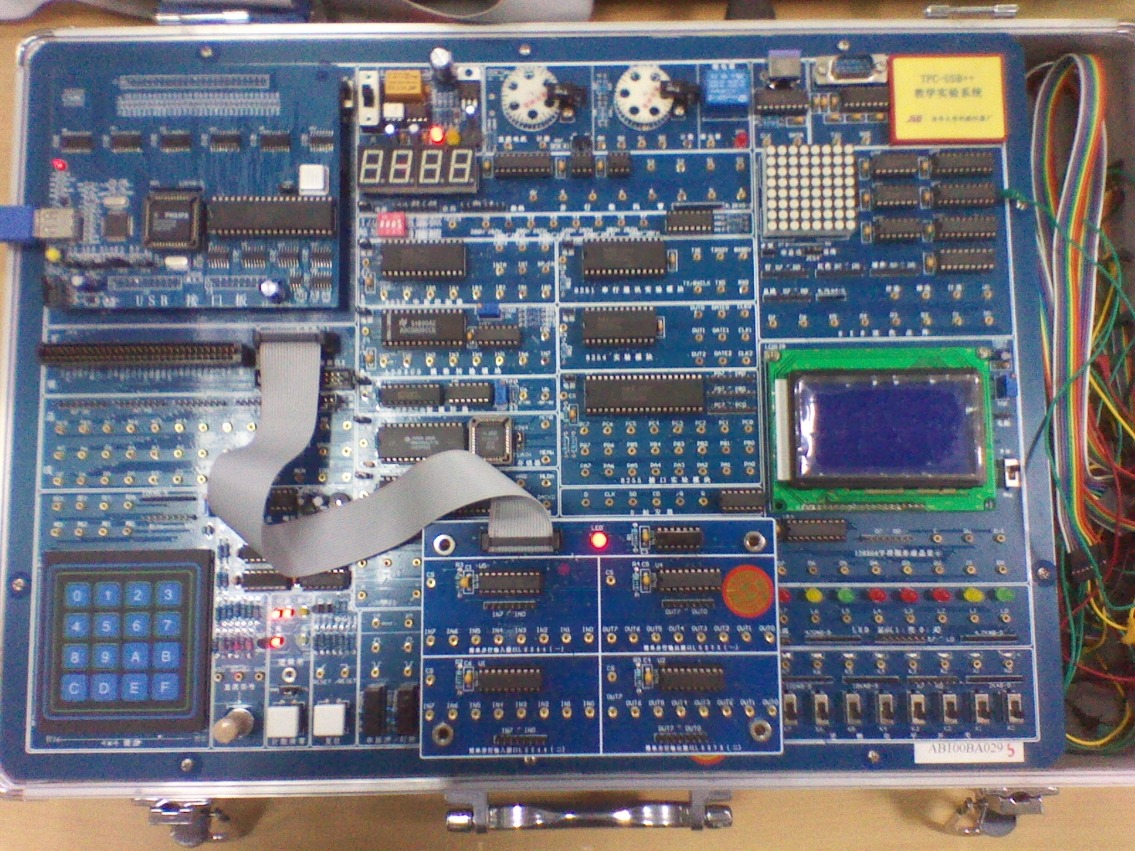
实验面板

Slide 3
中断号和中断类型号 表
中断号 | 中断类型号 | 中断功能
IRQ0 | 08H | 时钟
IRQ1 | 09H | 键盘
IRQ2 | 0AH | 保留
IRQ3 | 0BH | 串口2
IRQ4 | 0CH | 串口1
IRQ5 | 0DH | 硬盘
IRQ6 | 0EH | 软盘
IRQ7 | 0FH | 并行打印机

Slide 4
实验内容
8259A的中断实验
*8259A的状态查询

Slide 5
1.单片8259A的中断实验
利用系统内嵌的8259A中断控制器芯片处理IRQ3（即面板上的IRQ端口）的中断，要求程序最多响应5次中断，然后退出。中断服务程序只需在屏幕上显示字符串即可（比如说打印:This is an IRQ3！）。
注：8259A的端口地址为20H,21H，中断类型号的基值为08H。

Slide 6
1.单片8259A的中断实验
接线图
8086
IRQ 3
脉冲发生器

Slide 7
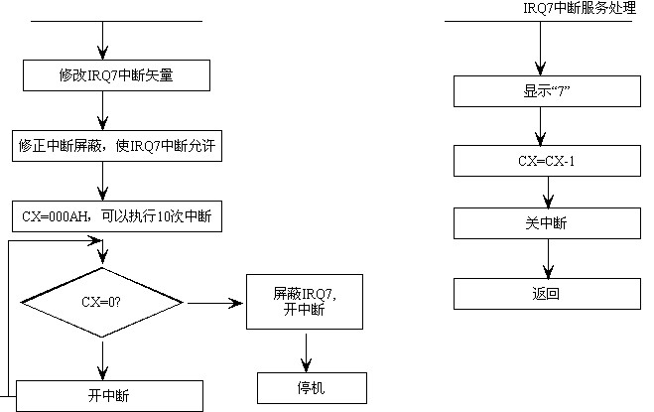
IRQ3
流程图
IRQ3
显示中断提示信息
IRQ3
5
IRQ3

Slide 8
2* .查询8259A的中断请求信息
利用OCW3实现面板上扩展8259A芯片的中断请求信息寄存器的读取和显示。关于中断请求信息的读取操作，可参考课本P293。中断无需响应，只要查询请求信息，并显示即可,显示格式为：
中断请求有：IRQ1， IRQ4 ， IRQ5 ！
将要被响应的中断是： IRQ1
注：扩展8259A的端口地址为：2B0H和2B1H。

Slide 9
2.查询8259A的中断请求信息
8259A
+5V
2B0H ~2B7H
CS
INTA
IR7 IR5 IR3 IR1 IR0

Slide 10
